Slide 1
PERMAINAN BOMBERMAN BERBASIS UNITY 3D
Nama : Malik Abdul Aziz
NPM : 56414339
Fakultas : Teknologi Industri
Jurusan : Teknik Informatika
Pembimbing : Farida, Skom, MMSI

Slide 2
LATAR BELAKANG MASALAH
Dengan kemajuan teknologi yang pesat, seiring itu juga kemajuan game berkembang pesat. Pada tahun-tahun belakangan ini banyak game yang dihasilkan dengan berbagai tema-tema yang menarik. Penggunanya pun datang dari berbagai kalangan usia, baik yang masih anak-anak yang sudah diperkenalkan game, sampai dengan kalangan yang sudah tua yang masih ingin bernostalgia dengan permainan pada tahun 70’an dan 80’an.

Slide 3
BATASAN MASALAH
Membuatnya dengan game engine Unity dan Blender. Game ini dibuat sebatas offline saja
Pada game terdapat score dan high score untuk mendata setiap prestasi kemenangan yang pemain telah capai
Permainan ini hanya dapat dimainkan oleh 1 pemain dan juga hanya ada 1 karakter yang tersedia untuk dimainkan
Permainan ini memiliki jumlah total 20 level. Setiap menyelesaikan 5 level, tema dan rintangan akan berganti

Slide 4
TUJUAN PENULISAN
Pembuatan game ini bertujuan untuk membuat game 3D dengan menggunakan game engine Unity dengan harapan game ini dapat dinikmati dan dapat diingat oleh pemain yang pernah memainkannya pada jaman 70’an sampai 80’an, serta mengenalkan kepada pemain yang baru memainkan.

Slide 5
METODE PENELITIAN
Perencanaan
Perancangan
Implementasi
Uji Coba

Slide 6
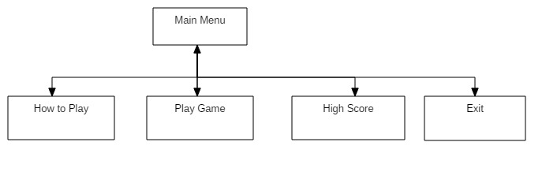
STRUKTUR NAVIGASI

Slide 7
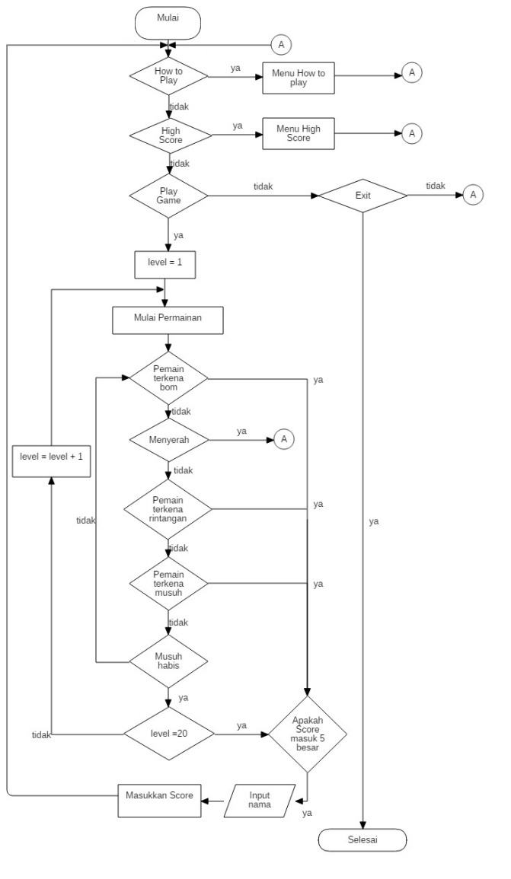
FLOWCHART

Slide 8
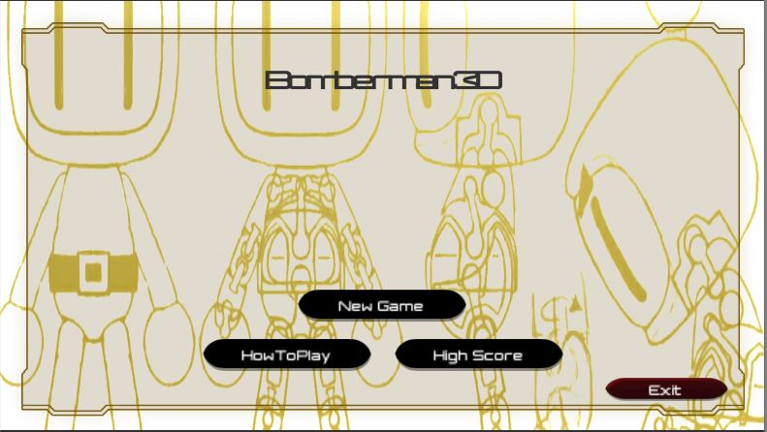
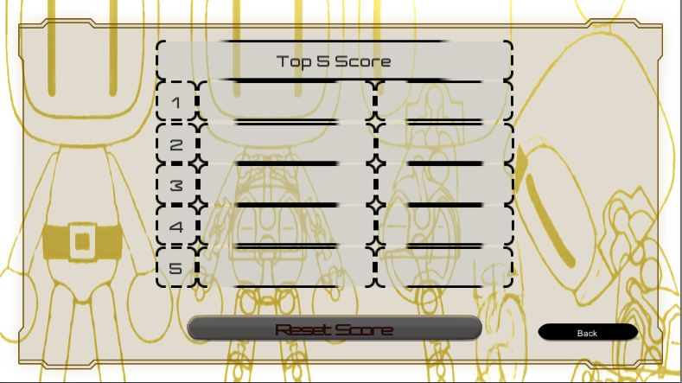
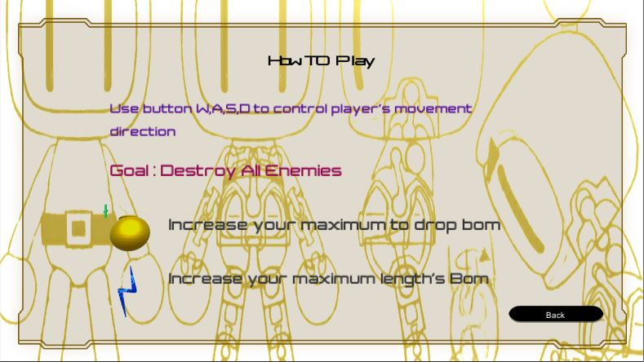
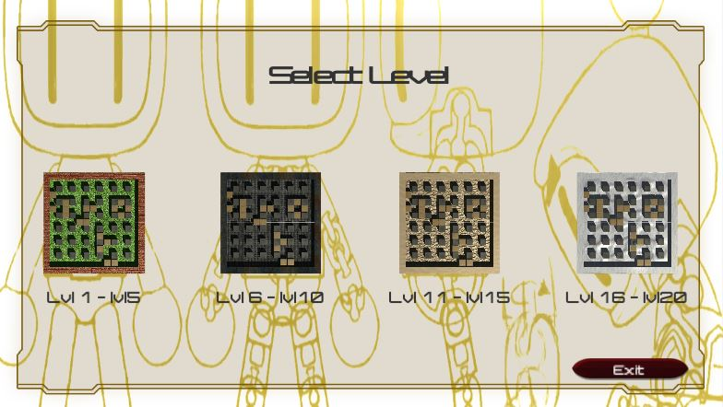
OUTPUT
Macam – macam tampilan menu

Slide 9
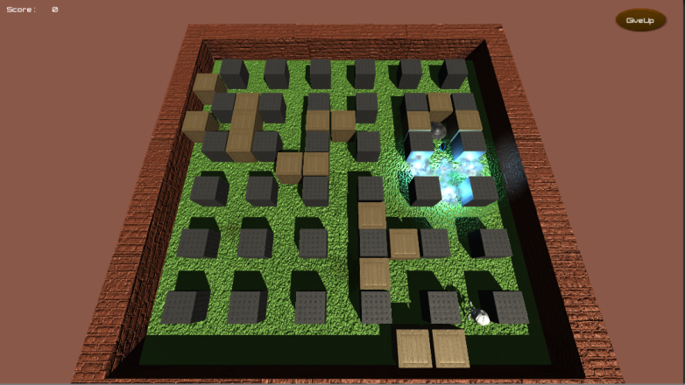
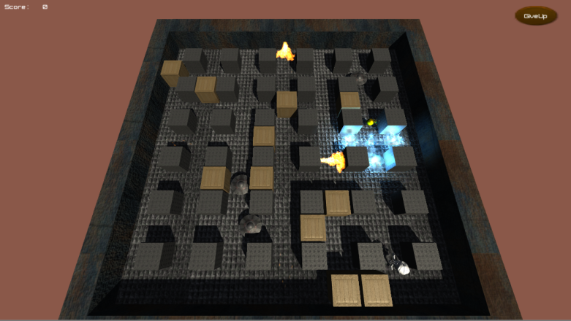
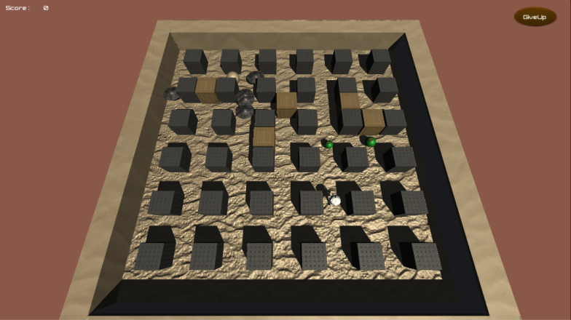
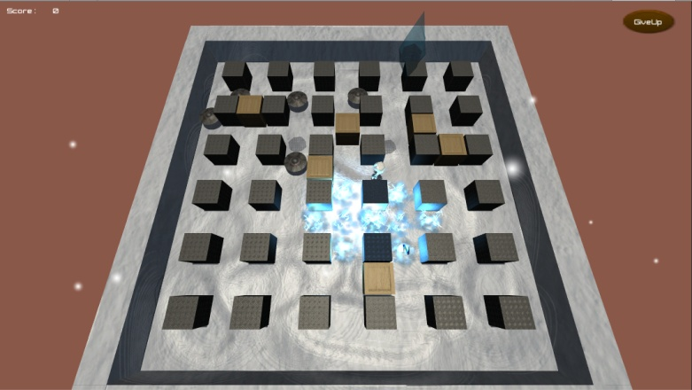
OUTPUT
Contoh permainan saat berlangsung

Slide 10
KESIMPULAN
Permainan bomberman berbasis unity 3d telah selesai dibuat dan diterapkan pada komputer desktop
Terdapat 20 level dengan tingkat kesulitan yang berbeda setiap level-nya
high score untuk menarik minta pemain agar lebih baik lagi dalam memainkan permainan ini
Hasil uji coba yang telah diterapkan pada laptop dapat disimpukan proses berjalan dengan sangat baik pada laptop ASUS A455L.

Slide 11
SARAN
Diharapkan memiliki user interface yang lebih baik dan kreatif.
Arena yang lebih kompleks.
Pengembangan terhadap platform lain seperti Android.

Slide 12
TERIMA KASIH
ATAS PERHATIANNYA

